Slide 1
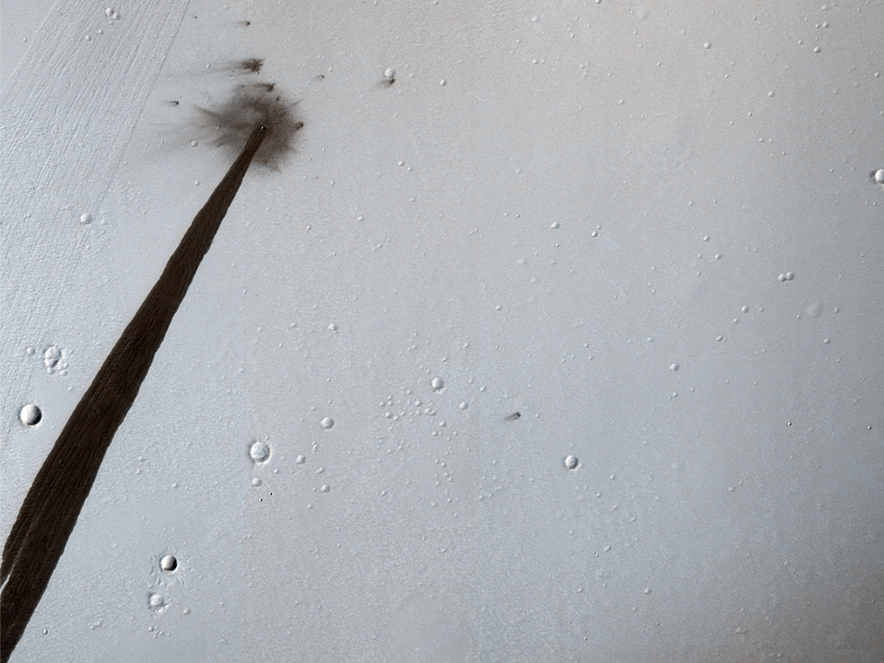


Una explosión y una marca
Aquí vemos un nuevo cráter de impacto que dejó una marca en la pendiente. Cuando el meteoroide chocó con la superficie para producir el cráter, también desestabilizó la pendiente y puso en marcha esta avalancha. El cráter sólo tiene 5 metros de ancho, ¡pero la marca tiene 1 kilómetro de longitud! (NASAJPL/University of Arizona)
uahirise.org/es/ESP_054066_1920

